Slide 1
Презентация на тему:
«Развивающая предметно-пространственная среда в ДОУ,
принцип безопасности»
Выполнила:
Воспитатель МКДОУ «Детский сад №1 п.Теплое» Лебедева Ирина Алексеевна

Slide 2
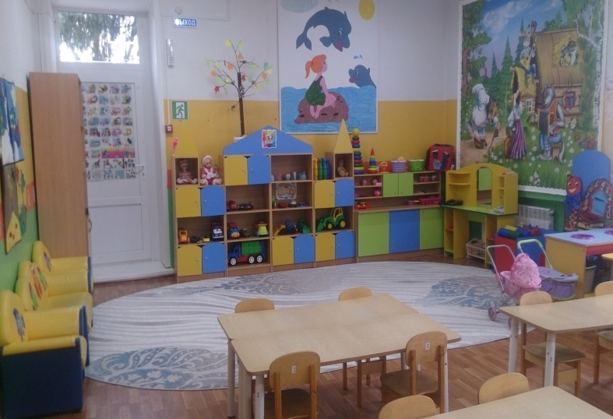
Так что же такое «развивающая предметно-пространственная среда»?
РППС – это часть образовательной среды, представленная специально организованным пространством , материалами, оборудованием и инвентарем для развития детей дошкольного возраста.

Slide 3
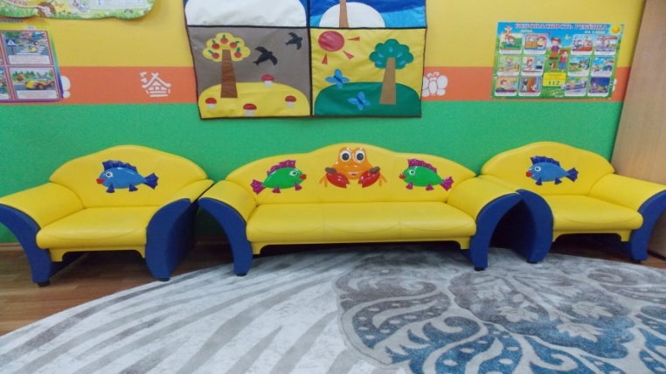
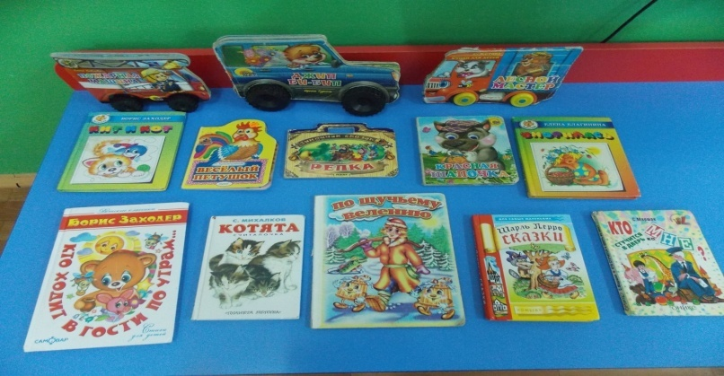
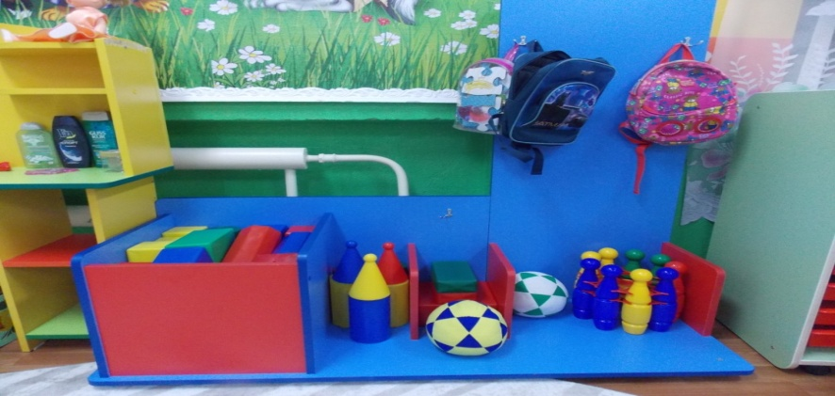
Для выполнения задачи развития индивидуальности каждого ребенка с учетом его возможностей РППС должна быть
полифункциональной: предметная развивающая среда должна открывать перед детьми множество возможностей, обеспечивать все составляющие образовательного процесса;
трансформируемой: предоставляет возможность изменений, позволяющих, по ситуации, вынести на первый план ту или иную функцию пространства;
вариативной: предполагается периодическая сменяемость игрового материала, появление новых предметов, стимулирующих исследовательскую, познавательную, игровую, двигательную активность детей

Slide 4
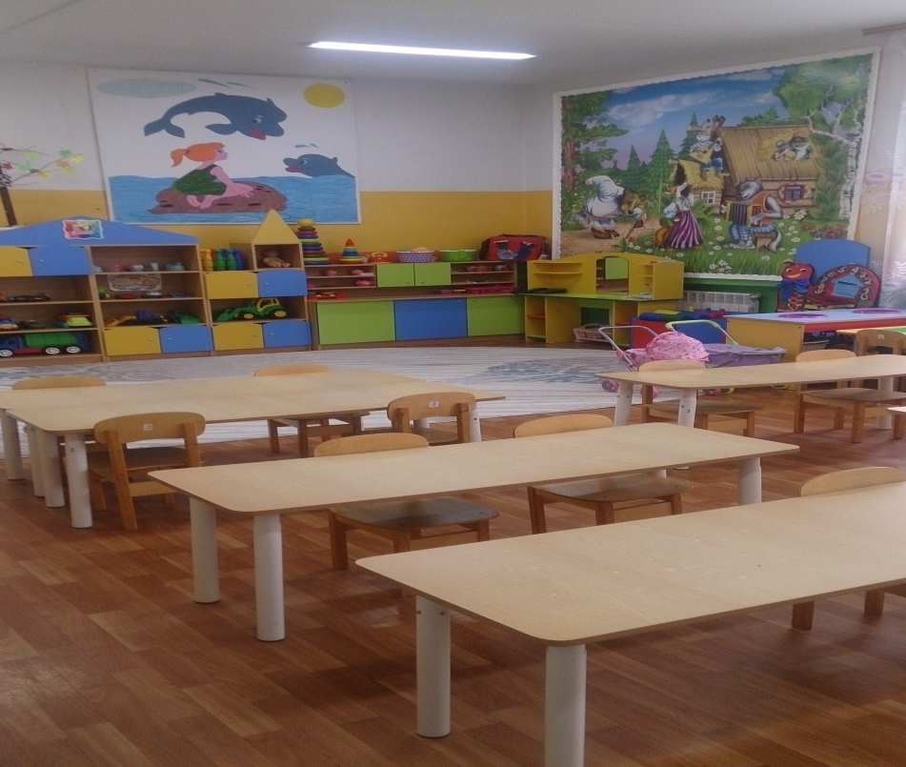
Спасибо за внимание!

Slide 5
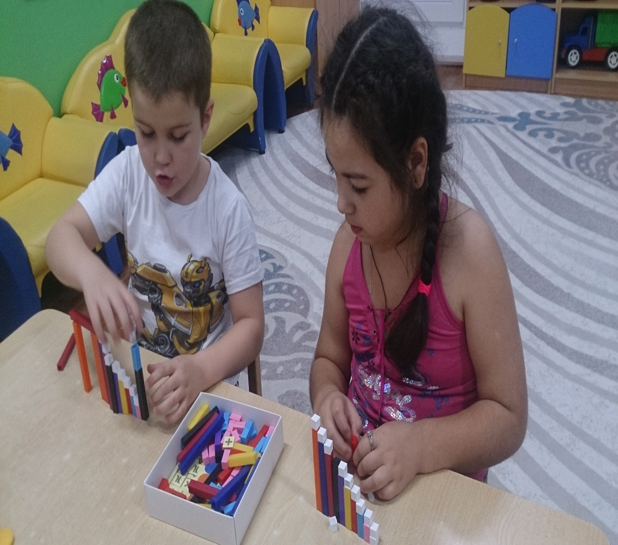
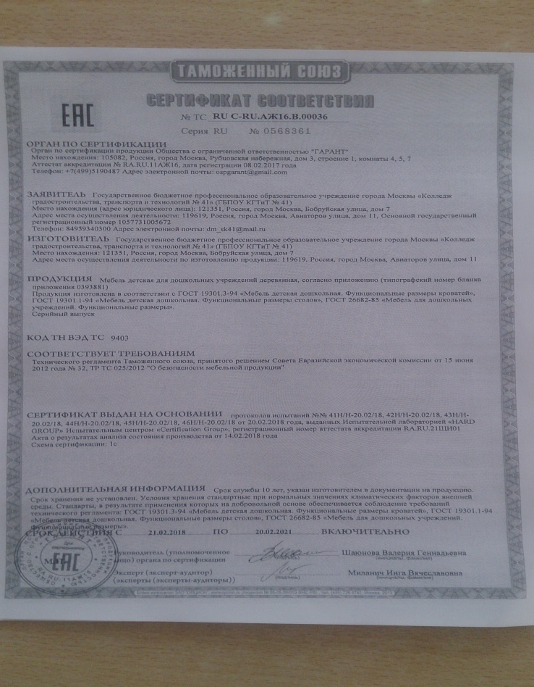
Главный принцип РППС-развивающее пространство должно быть безопасным:
Все элементы РППС должны быть надежными и безопасными, мебель, игрушки должны быть сертифицированы, без повреждений и травмоопасных деталей;

Slide 6
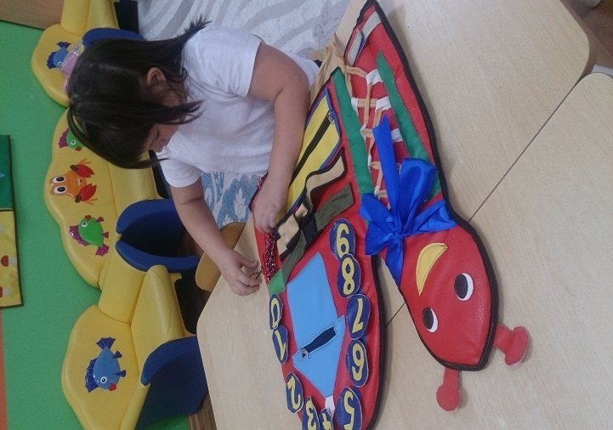
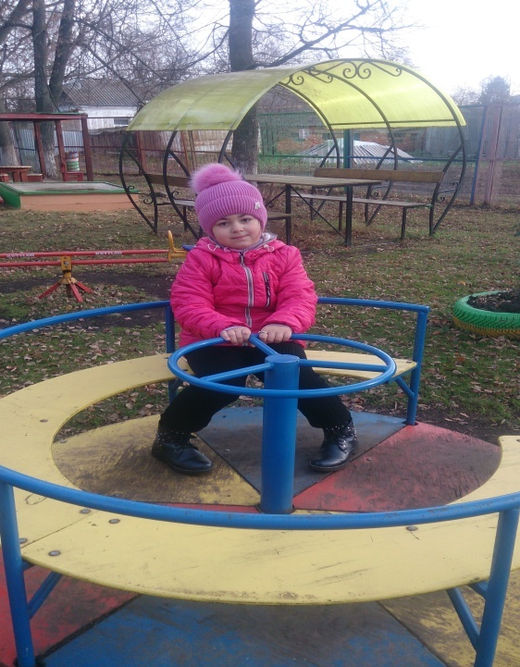
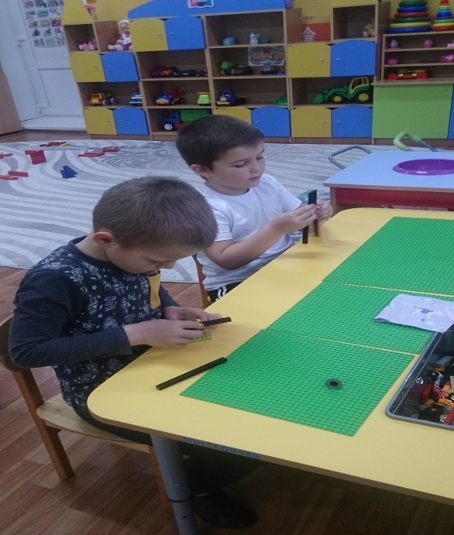
Применение мебели и оборудования, изготовлено из натуральных и нетоксичных материалов, отсутствие у нее острых углов;
Правильное расположение мебели и крупногабаритного оборудования (горок, игровых модулей), обеспечивающее свободу передвижения;
Надежная фиксация всего оборудования, защита радиаторов специальными накладками;

Slide 7
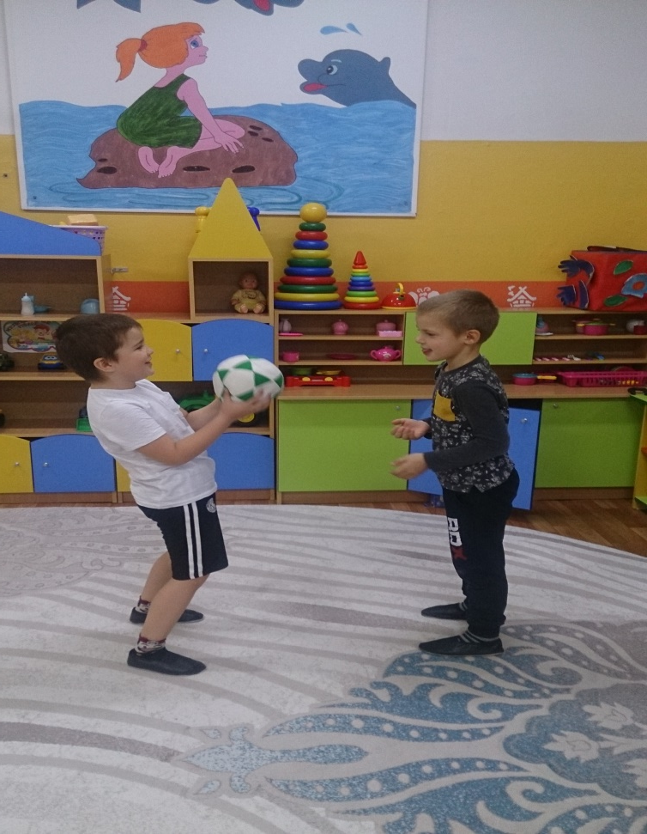
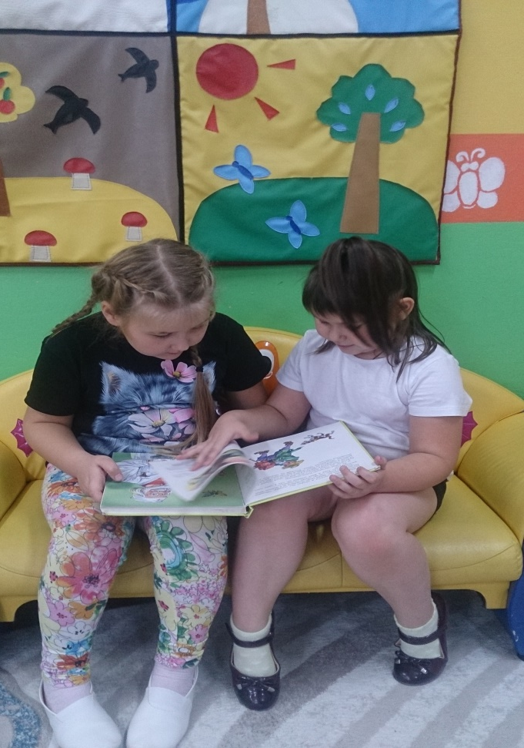
Форма и дизайн предметов ориентирован на безопасность и возраст
детей;
Важно, чтобы групповая комната хорошо просматривалась, чтобы воспитатель мог видеть всех детей без необходимости перемещения по группе

Slide 8
Таким образом, развивающая предметно-пространственная среда является основным средством формирования личности ребёнка и является источником его знаний и социального опыта. Но самое главное - она должна быть безопасной, и работать на развитие самостоятельности, и и самодеятельности ребёнка.

Slide 9
Спасибо
за внимание!

